Slide 1
جزوه درس تاسیسات مکانیکی و الکتریکی (جلسه سوم) مدرس: دکتر امیررضا معموری

Slide 2
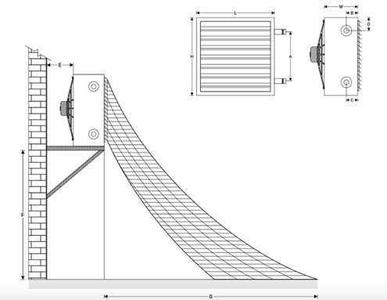
یونیت هیتر: یک وسیله تبادل حرارت تک فصلی گرمایشی می باشد انتقال حرارت در آن بصورت جابجایی اجباری است یعنی با یک فن هوا را پرتاب می کند.

Slide 3
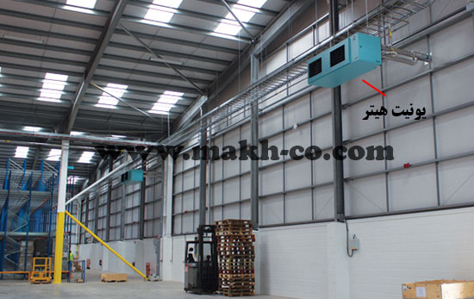
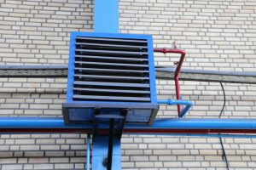
دستگاه تبادل گرمای تک فصلی (گرمایش)
نیازمند به تجهیزات تولید گرما (مانند دیگ، پکیج و...)
روش انتقال حرارت جابجایی اجباری (دارای فن)

Slide 4
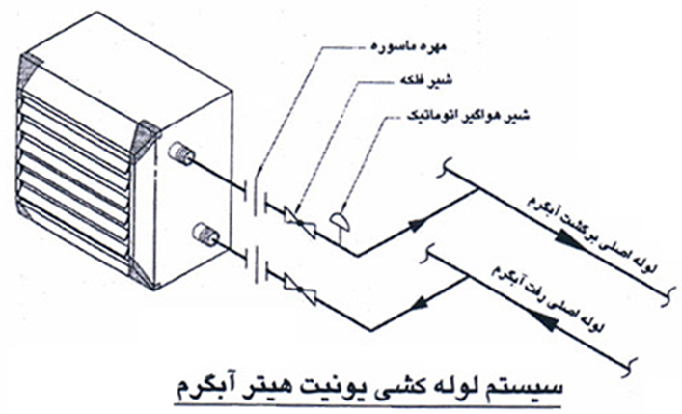

Slide 5
فن کویل: یک دستگاه تبادل حرارتی دوفصلی است (گرمایشی و سرمایشی) انتقال حرارت به صورت جابجایی اجباری است چون دارای فن می باشد.
انواع فن کویل: زمینی ، سقفی با کابینت(دیواری)، سقفی بدون کابینت، کانالی، کاستی
دستگاه تبادل گرمای دو فصلی (گرمایش و سرمایش)
نیازمند به تجهیزات تولید گرما (مانند دیگ، پکیج و...)
نیازمند به تجهیزات تولید سرما (مانند چیلر و...)
روش انتقال حرارت جابجایی اجباری (دارای فن)
شامل: فن کویل زمینی، فن کویل سقفی کابینت دار، فن کویل سقفی بدون کابینت، فن کویل کانالی و فن کویل کاستی

Slide 6
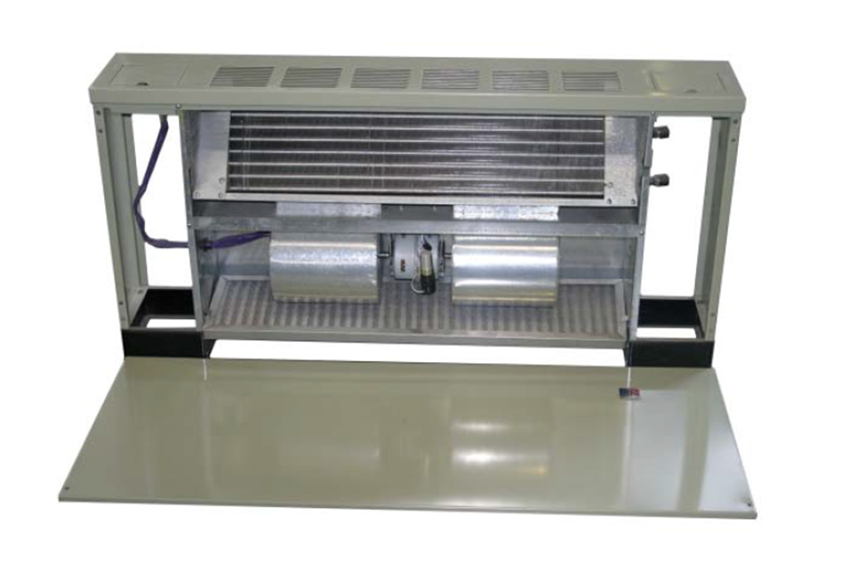

Slide 8
فن کویل چیست؟ فن کویل یک دستگاه ساده است که از یک مبدل حرارتی (کویل) سرمایشی/گرمایشی و یک فن تشکیل شده است. آب گرم یا سرد درون کویل ها جریان داشته و فن با وزیدن هوا از لابلای کویل ها، هوای گرم یا سرد را به فضای داخل ساختمان ارسال می کند.
گاهی یونیت فن کویل به صورت داکت (کانالی) استفاده شده که به آن داکت فن کویل یا فن کویل کانالی گفته می شود و دما را در فضایی که نصب می شود کنترل می کند و یا اینکه به چندین قسمت به طور همزمان هوای گرم یا سرد ارسال می کند.
فن کویل توسط یک کلید On/Off دستی یا ترموستاتی کنترل می شود که به واسطه آن یا دور فن تغییر می کند و یا اینکه جریان آب ورودی به آن توسط یک دریچه باز و بست می شود. در ساختمان های مجهز به BMS ، کنترل فن کویل توسط یک کنترلر دیجیتال که به شبکه BMS متصل می شود، انجام می گردد.
یک واحد فن کویل را می توان به صورت توکار (مخفی) و یا روکار (در معرض دید) طراحی و نصب کرد. نوع روکار می تواند از نوع دیواری، ایستاده و یا سقفی باشد که به یک محفظه مناسب جهت حفاظت آن نیاز است. واحد فن کویل در این محفظه بسته و مشبک جاسازی شده است.
نوع توکار که معمولا به صورت سقفی و کانال کشی شده انجام می شود مزایای بیشتری دارد

Slide 9
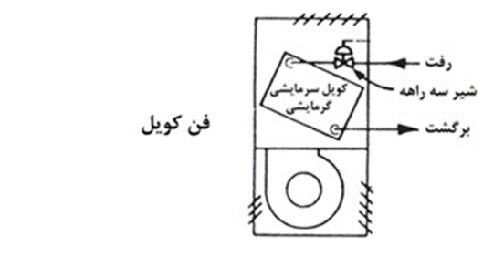

Slide 10
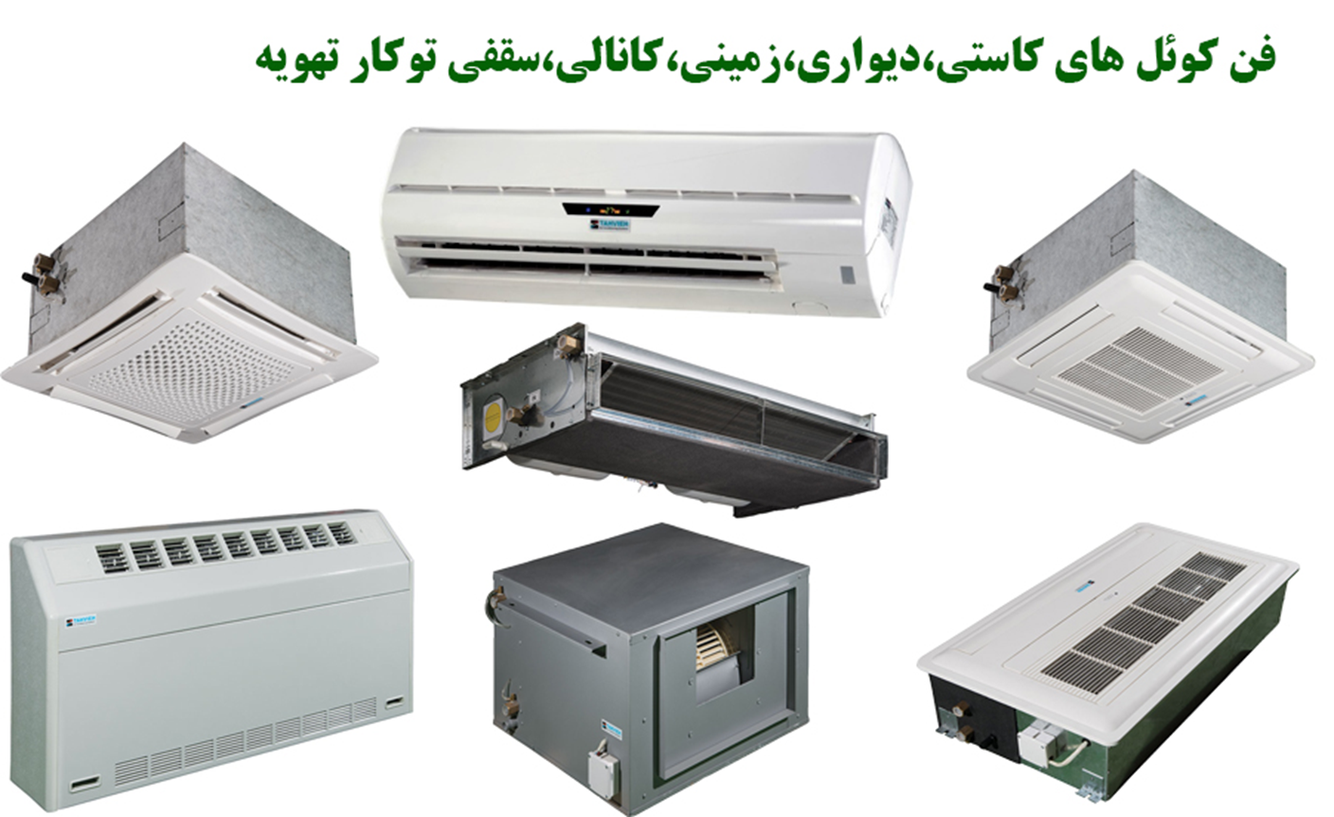

Slide 11
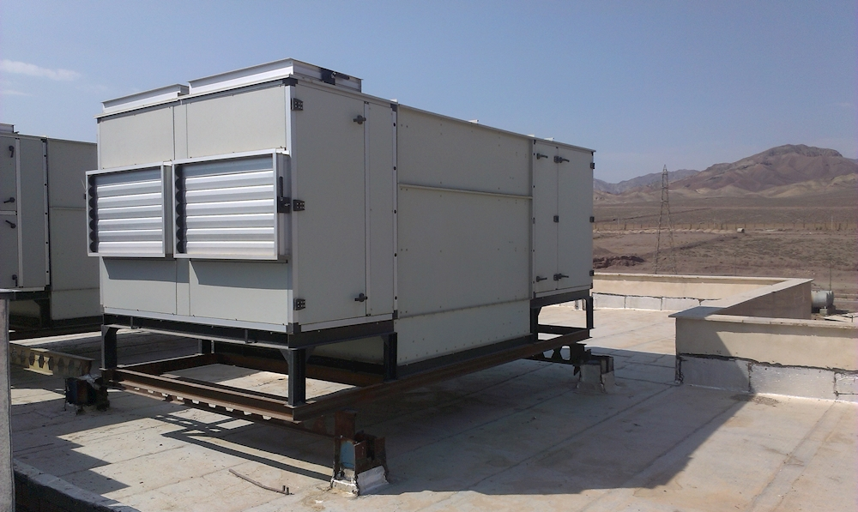
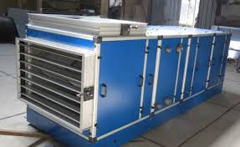
هواساز: یک دستگاه تبادل حرارتی دو فصلی است گرمایشی و سرمایشی است انتقال حرارت آن به صورت جابجایی اجباری می باشد
دستگاه تبادل گرمای دو فصلی (گرمایش و سرمایش)
نیازمند به تجهیزات تولید گرما (مانند دیگ، پکیج و...)
نیازمند به تجهیزات تولید سرما (مانند چیلر و...)
روش انتقال حرارت جابجایی اجباری (دارای فن)
به صورت مرکزی می باشد و با کانال هوای مطبوع را منتقل می نماید.

Slide 13
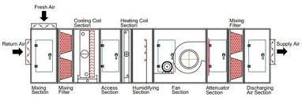

Slide 14
هواساز چیست ؟
هواساز، دستگاهی جهت تامین هوای مطبوع و سالم بوسیله دستیابی به دما و رطوبت مناسب است. هواساز یکی از دستگاه های تهویه مطبوع است که در مسیر چیلر و بویلر و کانال هوا مجموعه قرار گرفته می شود.
اجزاء هواساز :
فن سانتریفیوژی : این فن به دلیل بی صدا بودن و عملکرد مناسب در فشار بالا بیش تر از سایر انواع فن کاربرد دارد. همچنین می توان دهانه ورودی این فن را به وسایلی که سطح مقطع بزرگ دارند متصل کرد و دهنه تخلیه را به کانال های نسبتا” کوچک متصل کرد.
فن جریان محوری : این فن دارای صدای زیاد است اما حجم هوای زیادی را تامین می کند. به دلیل صدای زیاد غالبا” این فن ها در تهویه مطبوع مراکز صنعتی مشاهده شده است.
فیلتر :
هوای تمیز یکی از مهم ترین معیار های سلامتی ساکنین و محیط زندگی است. از هوای تمیز باید عاری از گرد و غبار ( آلاینده های فیزیکی ) و همچنین آلاینده های شیمیایی ( مانند منواکسید کربن ، گاز های شیمیایی و … ) و همچنین باکتری، ویروس و سایر عوامل بیماری زا باشد. انواع مختلفی از فیلتر ها در هواساز مورد استفاده قرار می گیرد که غالبا” وظیفه آنها تصفیه هوا از ذرات ریز گرد و غبار و … هستند.

Slide 15
کویل گرمایش و سرمایش
هواساز به منظور سرمایش یا گرمایش یا هردو مورد استفاده قرار می گیرد. اگرچه ممکن است هواساز های کوچک دارای گرمکن سوختی یا اواپراتور تبریدی جهت گرمایش یا سرمایش مستقیم جریان هوا باشند اما در اکثر مواقع برای هواساز های اماکن بزرگ و تجاری از کویل استفاده می شود.
در کویل ها معمولا” آب داغ یا بخار به منظور گرمایش هوا و آب سرد به منظور سرمایش جریان دارد. جنس لوله های کویل ها مسی یا آلومینیومی است که به انتقال حرارت بهتر کمک می کند. عملکرد آن نیز به سادگی با عبور هوا از بین این پره ها یا لوله ها و انتقال حرارت می باشد.
محفظه اختلاط هوا
همیشه در سیستم های هوساز مهم است که هوای برگشتی با درصد مناسبی از هوای تازه خارجی مخلوط شده و دوباره به سیستم بازگردد. هوای تازه دارای فاکتور های از قبیل اکسیژن بیشتر است که به افزایش کیفیت هوای داخلی کمک می کند. به این منظور محفظه ای درون سیستم هواساز تعبیه شده است که هوای خروجی را با هوای برگشتی مخلوط می کند. مقدار هوای خروجی مخلوط شده با هوای برگشتی توسط دمپر و کنترل آن توسط موتور دمپر صورت می گیرد.
رطوبت ساز
این فرایند به سادگی توسط آب پاش صورت می گیرد. رطوبت دهی در مناطق سردسیر که گرمایش سبب خشکی هوا می شود بیشتر صورت می گیرد. ( خشکی هوا به خصوص در زمستان بیشتر مشاهده می شود و از علائم آن گلو درد بخصوص صبح ها هنگام از خواب برخواستن می باشد )

